Slide 1
Doküman Yönetim Sistemi (DYS) Eğitim Toplantısı
Mart 2017

Slide 2
16/04/2017 tarihine kadar örnek çalışmalar için dysegitim.meb.gov.tr adresi kullanılacaktır.
17/04/2017 ve sonrasında ise dys.meb.gov.tr adresi kullanılacaktır.

Slide 3
16/04/2017 tarihine kadar okullar her gün en az 1 deneme yazısı ilçeye gönderecek.Gönderen okulların istatistiği dys tarafından kaydedilmektedir.

Slide 4
Okulunuza atanan/görevlendirilen ve ilk defa e-imza müracaatı yapan personel için e-imza talebinde bulunurken, Üst yazı(Bilgi İşlem ve Eğitim Teknolojileri Şube Müdürlüğüne) ekinde 2 nüsha Başvuru Onay Formu(mavi mürekkepli kalemle imzalanmış), atama kararnamesi/görevlendirme onayı elden Mebbis Yöneticisine teslim edilecek.

Slide 5
DYS den sadece resmi yazışma yapılabilir. Duyuru amaçlı tarih ve sayısız yazı gönderilemez.

Slide 6
DYS Eğitim ortamındaki teknik arıza nedeniyle okul adlarında değişiklikler, harf hataları v.b durumlar olabilir. 17/04/2017 tarihinden sonrası için okullar sisteme güncel haliyle eklenecektir.

Slide 7
DYS de başka kuruma gönderilen yazıların iadesi mümkün değil.

Slide 8
Gezi onayları, ekders ücret onayları v.b. yazılardaki 3lü onaylar İlçe Milli Eğitim Müdürlüğüne yazılacak, ilgili personelin takibi ve kontrolüyle Müdürlüğümüz tarafından onay alınacaktır. Kontrol gerektiren durumlarda kesinlikle İlçe Milli Eğitim Müdürlüğü idarecileri açılmayacaktır.

Slide 9
Sisteme yüklenecek üst yazı ekleri .tiff uzantılı olmalı, okunaklı ve en düşük çözünürlükte olmalıdır.

Slide 10
Yetkili Personel Gelen Evrak rolü Okul Müdürü olmak zorunda. Aksi halde okul müdürü gelen yazıları göremez.

Slide 11
DYS de yazışma yaparken dikkat edilmesi gereken kurallar dys.meb.gov.tr adresinde Sol Sütunda “+Tüm Güncellemeler” başlığı altındadır. Tamamının mutlaka okunması ve o kurallara uyulması gerekmektedir.

Slide 12
DYS ye eklenen yazıların sistemden silinmesi diye bir şey kesinlikle yoktur.

Slide 13
Uzun süre açık kalan bağlantılar otomatik sonlandırılır.

Slide 14
DYS ekranında Giden Evrak İşlemleri-Evrak Onay İşlemleri sayfasının mutlaka temiz olması sağlanmalıdır. Hazırlanan taslaklar ve imzaya sunulan evrakların imza süreci bu pencereden takip edilmeli.

Slide 15
Okulların DYS kullanımı ile ilgili görsel yayınlara
http://www.webdeogren.com/haber_detay.asp?haberID=284 adresinden ulaşabilirsiniz.

Slide 16
DYS’ye bağlanmak için Mozilla Firefox veya Internet Explorer tarayıcısı kullanılmalıdır.

Slide 17
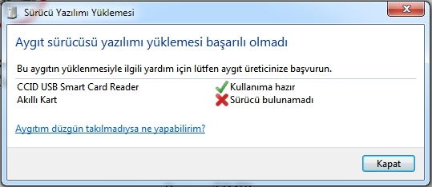
Üst yazıları imzalarken aşağıdaki gibi hatalarla karşılaşmamak için E-İmza’nızı aynı USB portunda kullanmaya çalışınız.

Slide 18
Ferudun Usak
2017

